Slide 1
避難行動要支援者に対する支援について
日野市障害福祉課

Slide 2
個別避難計画
国の動き
●災害対策基本法を改正（令和3年5月）
避難行動要支援者一人ひとりの避難行動をあらかじめ定めておく個別避難計画の
作成が市町村の努力義務となった
●避難行動要支援者の避難行動支援に関する取組指針を改正（令和3年5月）
優先度の高い避難行動要支援者について、実情に応じておおむね5年程度での作
成を目指す
市の動き
◆日野市地域防災計画を修正（令和3年5月）
「個別避難計画の作成」を明記
◆個別避難計画の作成を開始（令和4年度）
作成対象者の優先順位を設定
【危険区域に在住している方】 かつ 【肢体不自由1～3級の方】
※柔軟に対応
約400名

Slide 3
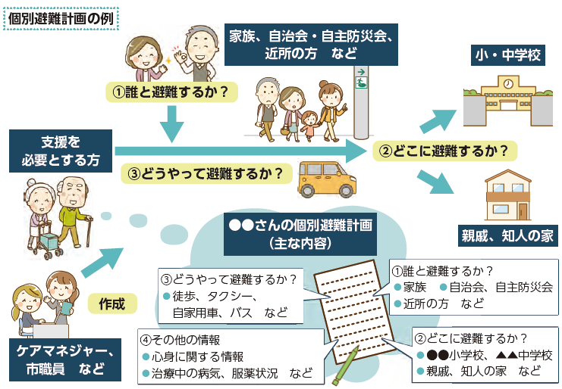
個別避難計画
個別避難計画の概要
＜個別避難計画に記載する事項＞
※災害対策基本法より
●氏名
●生年月日
●性別
●住所又は居所
●電話番号その他の連絡先
●避難支援等を必要とする事由
●避難支援等実施者の氏名・住所及び連絡先
●避難する場所と避難経路
●その他

Slide 4
個別避難計画
個別避難計画の作成者
【高齢者】市職員、ケアマネージャー など
【障害者】市職員、福祉避難所職員 など
個別避難計画の作成方法
・後述の様式に基づき、必要な情報を本人や支援者などから聞き取り
・原則は、3年に一度実施する障害区分の認定調査に合わせて作成・更新
・作成した計画は本人、市、支援者、福祉避難所等で共有
作成にあたっての課題
●支援者の不在（誰と避難するか）
→自治会や自主防災組織、民生委員等と連携した支援者の確保
●福祉避難所の不足（どこに避難するか）
→新たな福祉避難所の協定締結の推進と受入態勢の強化
●作成者・協力者の不足
→「公助」だけでなく「自助・共助」の視点を広げていく
●専門的知識の不足
→医療的ケア児や人工呼吸器使用者の計画作成には協力者が不可欠

Slide 5
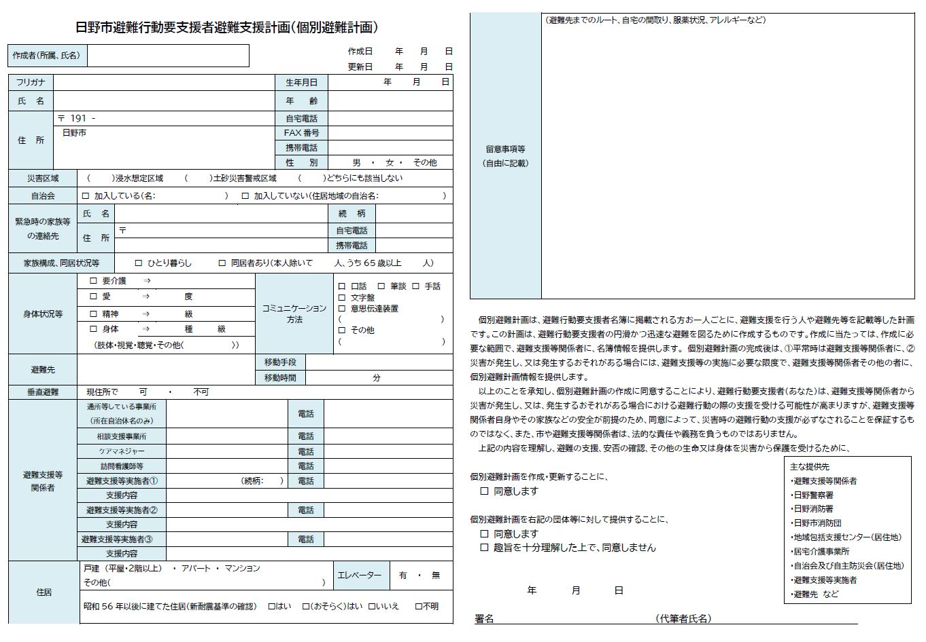
個別避難計画
●基本様式
個別避難計画の様式

Slide 6
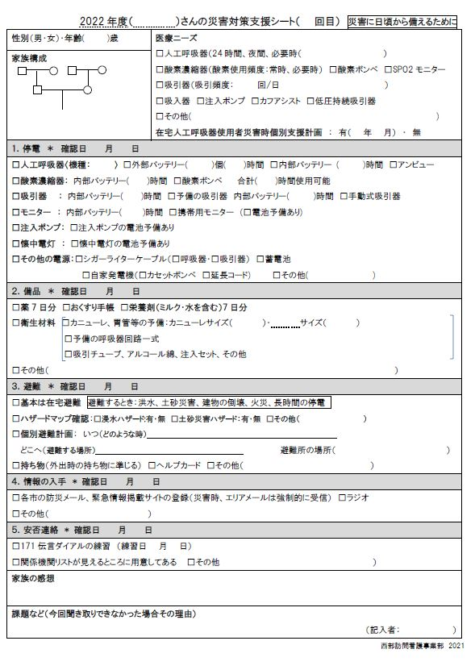
個別避難計画
個別避難計画の様式
●医療的ケア児（者） 様式
・医療的ケアに関する事項など
必要な情報を書き込める様式
を別途用意
・基本様式に加え、右記の様式
を添付して「個別避難計画」
とする

Slide 7
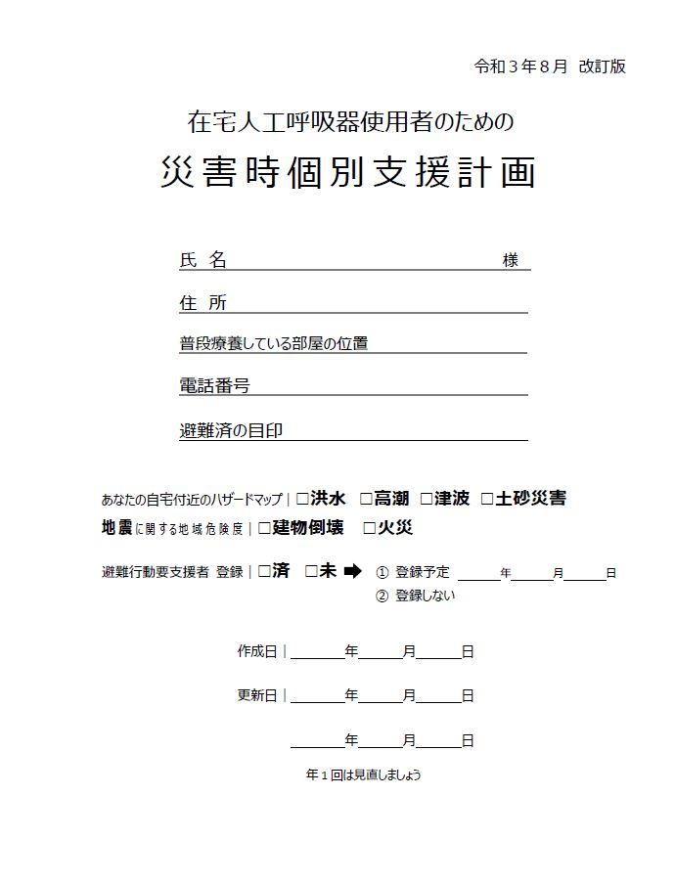
個別避難計画
個別避難計画の様式
●在宅人工呼吸器使用者 様式
・人工呼吸器やバッテリーに関する
事項など必要な情報を書き込める
既存の様式
・基本様式に加え、右記の様式
を添付して「個別避難計画」
とする

